Slide 1



Koncepce péče o osoby s poruchou autistického spektra v Karlovarském kraji
Realizováno v rámci projektu Podpora procesu střednědobého plánování rozvoje sociálních služeb v Karlovarském kraji III

Slide 2


VIZE A CÍL
Karlovarský kraj usiluje o vytvoření uceleného a funkčního systému podpory pro osoby s poruchou autistického spektra (PAS) a jejich rodiny.
Cílem je zajistit, aby každý člověk s PAS bez ohledu na míru svého znevýhodnění měl možnost žít důstojný, bezpečný a co nejvíce samostatný život v přirozeném prostředí komunity.

Slide 3
Kolik lidí s PAS je V Karlovarském kraji?
Školská poradenská zařízení ....255 (2024)
Statistická ročenka školství .......62 (2024/25)
ÚZIS .........................................299 (2024)
Prevalence: konzervativnější „celopopulační“ odhad je 1–2 %
Tzn. předpoklad počtu lidí s PAS v Karlovarském kraji je 3–6 tisíc osob.

Slide 4
Analýza - zjišťování dat
73 respondentů v dotazníkovém šetření
4 fokusní rodičovské skupiny
15 hloubkových rozhovorů s pečujícími
3 kulaté stoly s poskytovateli péče
+ odborná expertíza
interpretace dat z praxe
srovnání s jinými regiony
zasazení do širšího systémového kontextu

Slide 5
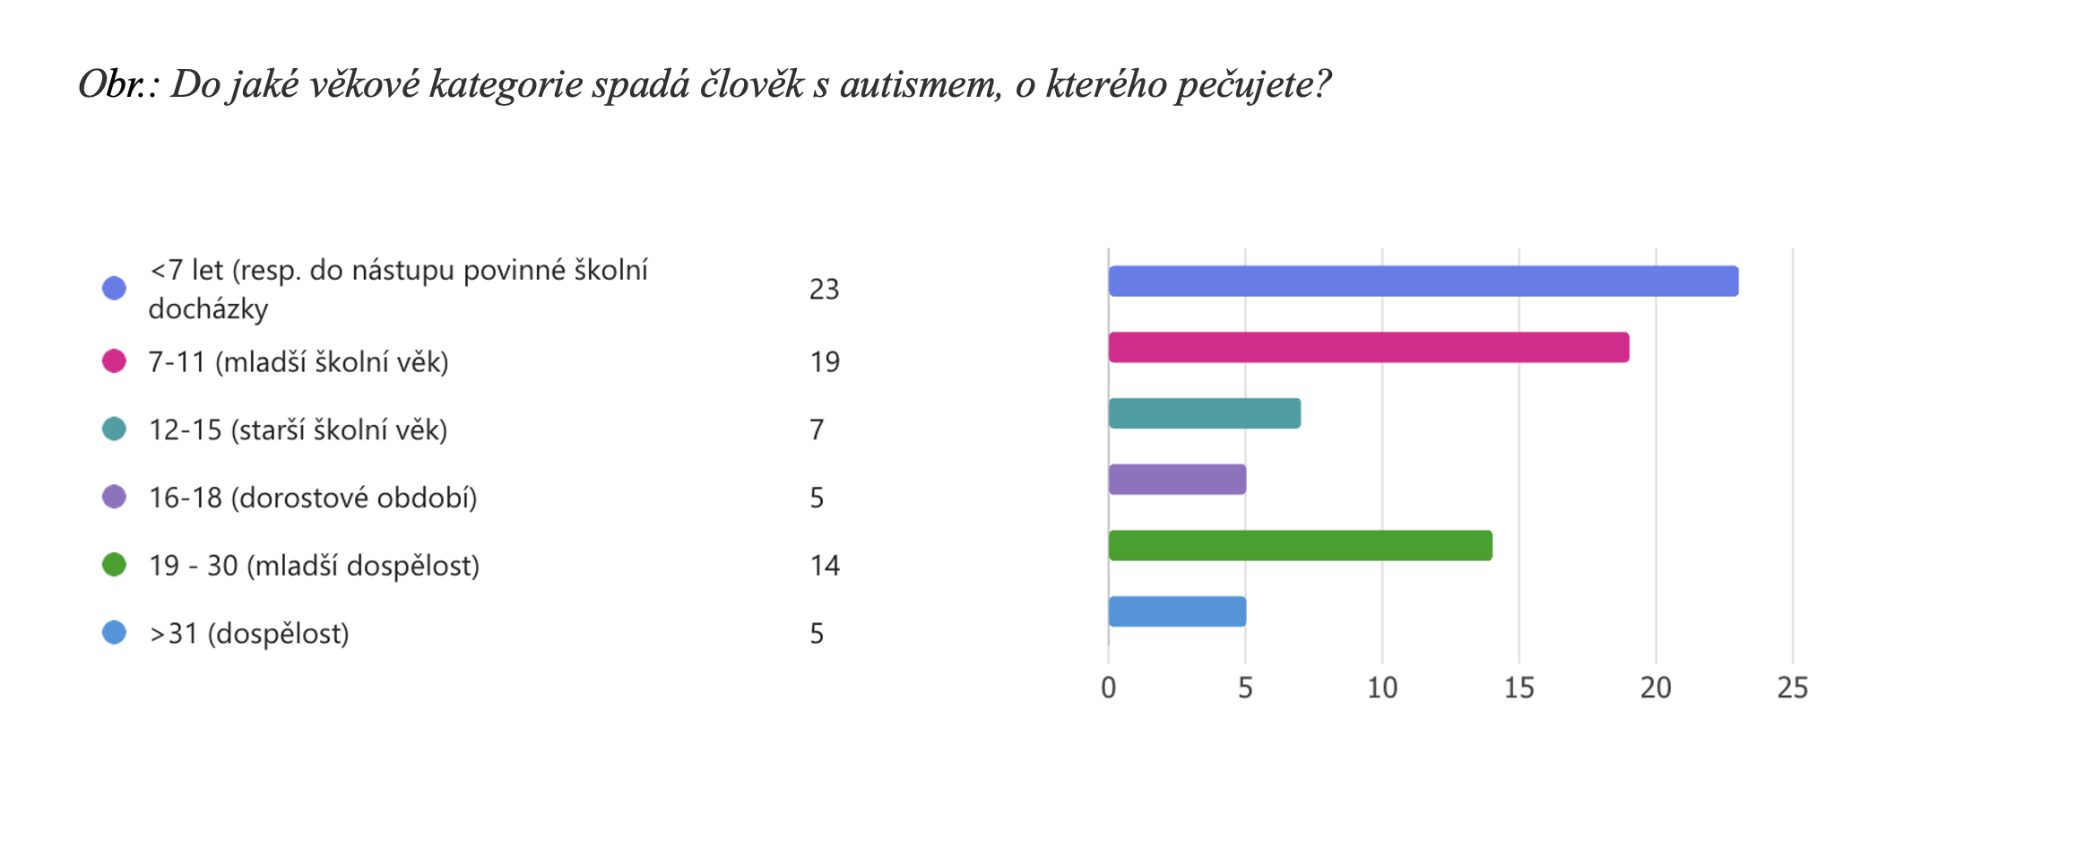
Dotazníkové šetření mezi rodiči

Slide 6
Absolvování screeningu PAS v 18 měsících věku dítěte
56 % respondentů uvedlo, že vyšetření absolvovali,
39 % uvedlo, že ne,
6 % si nebylo jistých.

Slide 7
Absolvování screeningu PAS v 18 měsících věku dítěte
💬 „Bylo několik bodů, u kterých jsem si nebyla jistá s odpovědí. Sestřička však poznamenala, že s některými otázkami v tomto věku nesouhlasí a doporučila mi zadat kladnou odpověď.“
(výpověď rodiče)

Slide 8
Tam, kde byl screening pozitivní:
40 % dostalo doporučení k dalšímu odbornému vyšetření na specializované pracoviště,
33 % bylo vyzváno k „čekání a opakování testu za půl roku“,
13 % uvedlo jinou reakci (cit.: 💬 „pediatr nás nikam neposlal“,
💬 „pátrala jsem jako matka sama“),
7 % uvedlo, že pediatr výsledek zlehčoval,
7 % dostalo doporučení kontaktovat ranou péči.

Slide 9
Cesta k správné diagnóze aneb doba čekání na zahájení diagnostického procesu
45 % respondentů získalo diagnózu do 3 let
18 % obdrželo diagnózu do jednoho roku
Detailní rozbor podle věkových skupin ukazuje pozitivní trend:
u 39 % dětí mladších 7 let - do jednoho roku.
u 100% respondentů nad 31 let - „později než je 5 let“

Slide 10
Slabiny diagnostického procesu v praxi
Různé diagnostické závěry, opakovaná vyšetření
Negativní zkušenosti s psychiatry – zlehčování, popírání autismu („autismus je výmysl psychologů“)

Slide 11
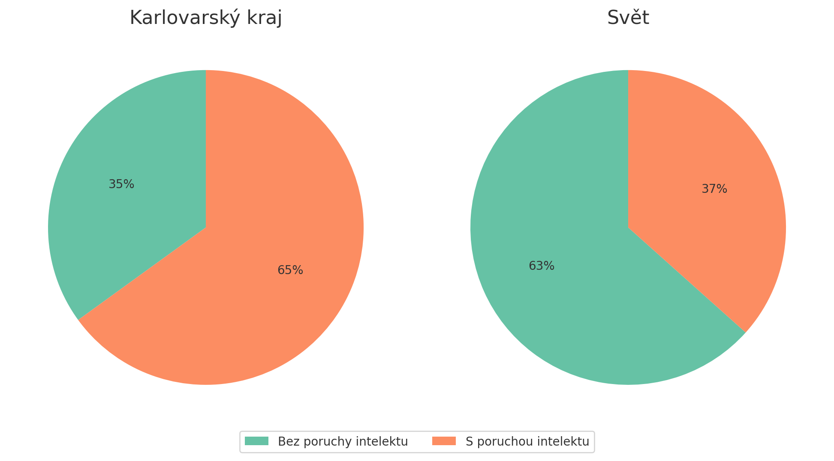
Kombinace PAS a poruchy intelektu – rozsah a význam pro péči

Slide 12
Chování náročné na péči
  vyžaduje neustálou pozornost a kontrolu,
  může být nebezpečné pro dítě samotné nebo jeho okolí,
  vede k přetížení, izolaci a vyčerpání rodiny.

Slide 13
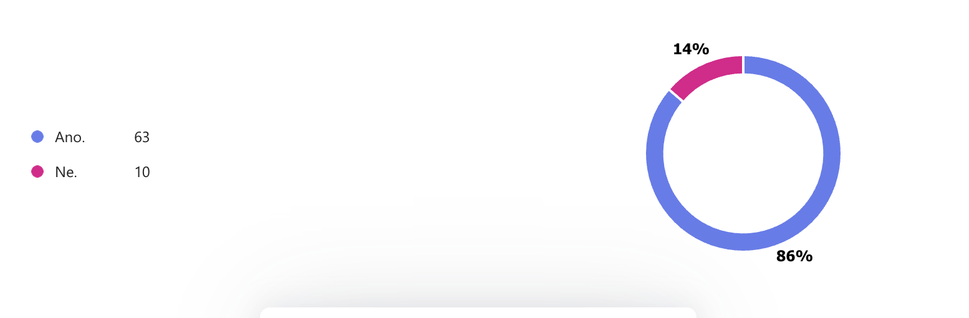
100 % rodin s dětmi s CHNP
čelí reálné bariéře ve využívání potřebné podpory!

Slide 14
Nejčastěji se problémy objevují v těchto oblastech:
Vzdělávání (školy a školky)
Volnočasové aktivity a kroužky
Zdravotní péče
Sociální služby pro dospělé lidi s PAS
Nepřímá forma odmítnutí (rezignace pečujících)

Slide 15
💬 „Do školy jsme to měli hodinu cesty. Syn tam ale mohl být jen 45 minut, delší docházku prý nezvládnou. Tak jsem na něj čekala na chodbě, domů se jezdit nevyplatilo. Po pár týdnech jsem to vzdala – požádala o domácí vzdělávání a syna jsem dala do denního stacionáře, kde může být celý den a já můžu aspoň na zkrácený úvazek do práce. Jenže je to sociální služba a já za ni platím. Z příspěvku na péči mi tak už nic nezbývá. Ale je to jedno. Stejně bych neměla za co ho utratit. Odjet na víkend nebo jít s druhým synem do kina stejně nemůžu, žádná odlehčovací služba tu není.“
(z výpovědi matky osmiletého chlapce s autismem)

Slide 16
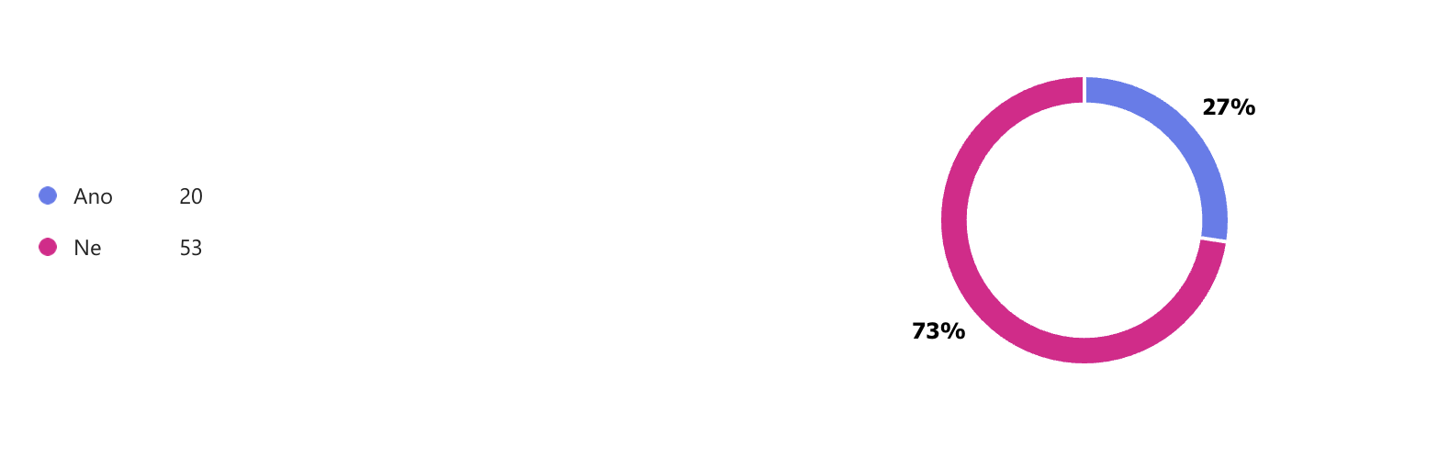
Kontakt se sociálním pracovníkem obce s rozšířenou působností
Nevědomost o existenci této podpory
Nedůvěra k úřednímu systému, obava z nepochopení
Nízká kapacita/viditelnost pracovníků ORP
Vysoká míra soběstačnosti u části rodin

Slide 17
💬 „Vůbec jsem nevěděla, že na obci někdo takový je.“
💬 „Jednou jsem se obrátila na sociálku a řekli mi, ať si hledám službu sama.“
💬 „Pomoc hledám spíš přes ostatní rodiče a Facebook, tam rozumí naší situaci víc.“
💬 „Jsme zvyklí řešit si věci sami. Máme kolem sebe pár lidí, kteří nám pomůžou, a nechci běhat po úřadech a vysvětlovat pořád dokola naši situaci.“

Slide 18
Doporučení pro kraj v oblasti role sociálních pracovníků ORP
Zvýšit povědomí mezi rodinami
Posílit kompetence a metodickou podporu ORP
Zvýšit kapacity sociálních pracovníků ORP
Budovat důvěru rodin
Podpora propojení ORP s komunitními službami

Slide 19
Raná péče jako důkaz pozitivní změny v systému podpory
Nejčastěji využívaná služba (spolu s online peer podporou) – zmíněna ve více než 1/3 odpovědí
Výrazný nárůst povědomí i využívání - služba se stala běžnou součástí péče

Slide 20
Střední využití: denní stacionáře / sociálně terapeutické dílny a částečně odborné poradenství.
Chybějící služby: osobní asistence a odlehčovací služby, psychoterapie pro pečující i pro osoby s PAS, podpůrné rodičovské skupiny, podporované zaměstnávání, zájmové aktivity.
Výrazný podíl odpovědí „žádné“: část rodin sociální služby vůbec nevyužívá nebo využívá zdravotnické hrazené služby (rehabilitace, terapie), případně spoléhá na školy/SPC a internet.

Slide 21
Co to znamená pro koncepci kraje
Posílit to, co funguje „na startu“ – udržet a rozšiřovat ranou péči, návaznost na screening a plynulý přechod do předškolních a školních podpůrných opatření.
Dohnat „kritické mezery“ – zejména osobní asistenci, terénní i pobytové odlehčovací služby a psychickou podporu pečujících (dostupná psychoterapie i pro lidi s PAS).
Dostupnost služeb přes den – rozšířit denní stacionáře/sociálně terapeutické dílny i mimo velká města a umožnit celodenní docházku tam, kde dnes fungují jen zkrácené režimy.
Přechod do dospělosti a práce – nastartovat podporované zaměstnávání a kariérní poradenství; v datech je téměř neviditelné.
Omezení závislosti na neformálních sítích – vytvořit oficiální informační a navigační rozcestník pro rodiny (vč. case managementu), aby peer skupiny doplňovaly, ne nahrazovaly systém.

Slide 22
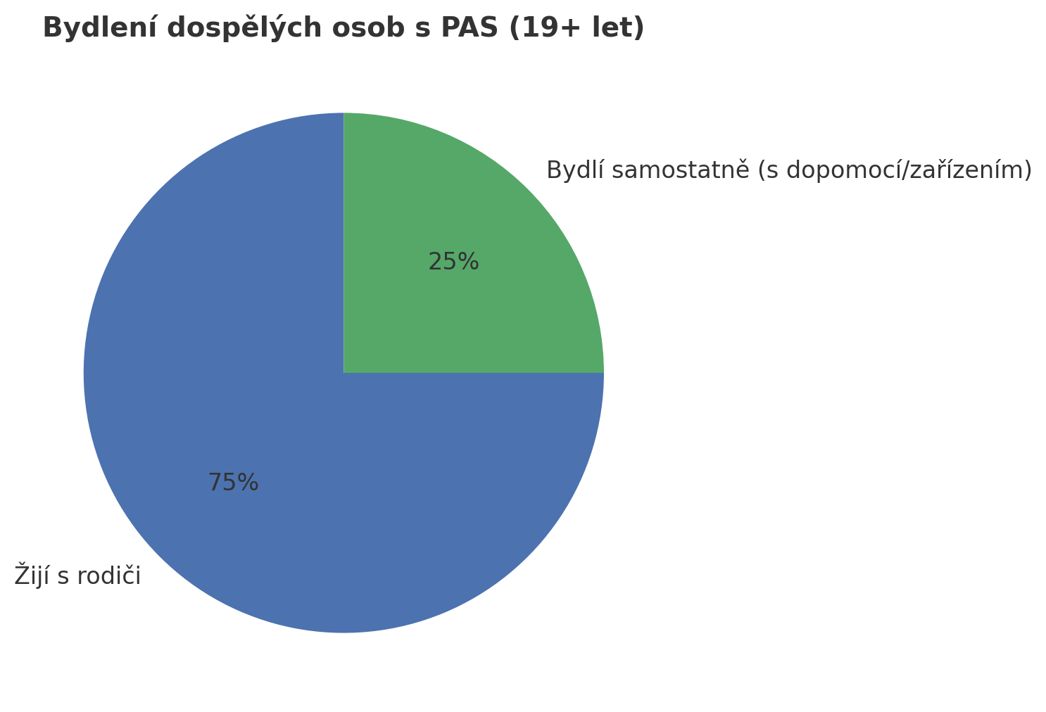

Slide 23
💬 „Neplánujeme žádné samostatné bydlení – protože není kde. Až tu nebudeme, bude to na druhém synovi. Ten je zdravý a já doufám, že se postará. Ale teď o tom radši vůbec nemluvíme.“
💬 „Syn není schopen bydlet sám, tak otázku bydlení neřeším.“
💬 „Pochybujeme, že to bude kdy možné...“

Slide 24
Podpora samostatného bydlení
Podpora samostatného bydlení (PSB) je terénní služba určená klientům s poruchami autistického spektra, kteří chtějí vést samostatný život mimo svoji původní rodinu a potřebují využívat podpory druhé osoby.
Míra podpory se přizpůsobuje potřebám uživatele – pokud je třeba, tedy i v režimu 24/7
Smyslem služby je, aby člověk s autismem mohl žít co nejvíce samostatně a zároveň měl jistotu, že pomoc je dostupná v rozsahu, který skutečně potřebuje.
https://www.nautis.cz/portfolio/podpora-samostatneho-bydleni

Slide 25
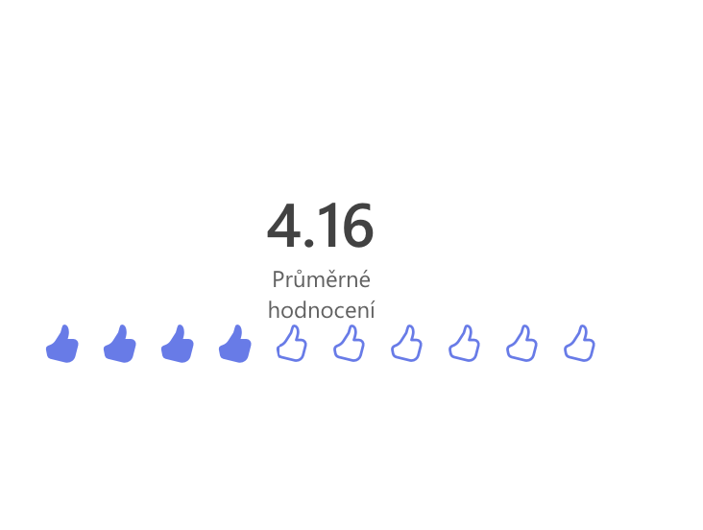
Celková životní spokojenost pečujících

Slide 26
Celková životní spokojenost pečujících
Průměrná spokojenost: 4,1 / 10
Nejčastější odpověď: 5
Vysoká spokojenost (9–10): jen 1 respondent
Nízké hodnoty (1 a 3): 12 respondentů
Většina pečujících hodnotí svůj život jako nízký až střední – ukazuje to vysokou zátěž, chybějící podporu a nejistotu do budoucna.

Slide 27
Možnost odpočinku a regenerace
Zavedení krizové služby
Dostupná psychická podpora - pro rodiče a sourozence
Podpora vzniku svépomocných skupin
Finanční jistota
Doporučení, jak zvýšit životní spokojenost pečujících o lidi s PAS
Dostupné informace
Koordinace péče mezi institucemi
Pocit jistoty do budoucna
Rozvoj služeb pro bydlení a práci

Slide 28
Strategické oblasti plánu rozvoje podpory osob s PAS a CHNP
1️⃣ Budování kapacit služeb
- rozšíření a udržení sítě služeb pro PAS a CHNP
(více denních/týdenních stacionářů, asistence, odlehčovacích služeb, komunitního bydlení)
- stabilní a předvídatelné financování pro poskytovatele

Slide 29
2️⃣ Stabilizace personálu
- odpovídající mzdy/platy (nastavení vyššího mzdového/platového standardu pro práci s lidmi s PAS/CHNP)
- podpora supervize, vzdělávání, odborných stáží
- stabilní a kvalitní týmy jako základ dobré péče

Slide 30
3️⃣ Mezirezortní spolupráce a koordinace podpory
- propojení zdravotnictví, sociálních služeb a školství
- koordinační platforma pro mezirezortní spolupráci
- zavedení case managementu na úrovni obcí i kraje
- pravidelná aktualizace krajského katalogu služeb pro PAS/CHNP
- rozšíření a zrychlení principu případových konferencí pro krizové situace PAS/CHNP

Slide 31
4️⃣ Osvěta a zapojení rodin
– destigmatizace, informovanost veřejnosti
– aktivní účast rodin a osob s PAS na plánování služeb
– podpora vzniku svépomocných skupin

Slide 32
DĚKUJI ZA POZORNOST
Magdalena Šubrt Thorová
magdalena.thorova@nautis.cz
Realizováno v rámci projektu Podpora procesu střednědobého plánování rozvoje sociálních služeb v Karlovarském kraji III

